Slide 1
СЕМЕЙНЫЙ БЮДЖЕТ

Slide 2
Что такое семейный бюджет?
Семейный бюджет представляет собой подробную опись доходов и расходов отдельно взятой семьи за определенный срок. Чаще всего он составляется на месяц и предназначен для контроля за текущими финансовыми делами семьи. Составление семейного бюджета может быть также направлено на более значимые цели. Например, на то, чтобы выкроить средства на поездку в отпуск или крупную покупку.

Slide 3
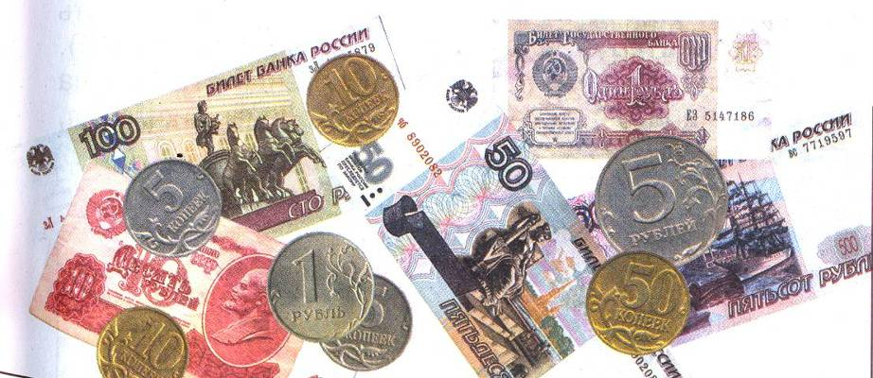
Функции семейного бюджета
Основной функцией семейного бюджета является сбалансированное распределение доходов и расходов, так как расходы, производимые за месяц, не должны быть больше доходов, получаемых вашей семьей за тот же самый период.

Slide 4
К другим функциям семейного бюджета относятся его планирование (вы думаете о будущем и планируете свои финансы, и анализ вы анализируете то, сколько вы потратили, делаете вывод о том необходимы ли были эти траты

Slide 5
Бюджет выполняет также ограничительную, или контрольную, функцию, так как заставляет задуматься над тем, какую сумму денег можно потратить, а какую — нет.

Slide 6
Факторы формирования семейного бюджета.
Возрастной состав семьи. Если в семье есть маленькие дети, им постоянно необходимо покупать новую одежду и обувь, следовательно, расходы такой семьи увеличиваются.

Slide 7
Экономические факторы Экономические факторы — это размер заработной платы, дополнительные источники дохода, в том числе, доход от акций, проценты по другим ценным бумагам, доход от ренты, аренды, продажи имущества.

Slide 8
Количественные факторы. Следующим фактором формирования бюджета вашей семьи является количество членов семьи. Если ваша семья состоит из пяти человек, а работает один, да к тому же его заработная плата оставляет желать лучшего, то, соответственно, доход на одного члена семьи будет недостаточным.

Slide 9
Планирование семейного бюджета
Планирование семейного бюджета: распределяем деньги
60% — основные расходы, продукты питания и ежемесячные хозяйственные расходы; 10% — накопления, которые пойдут на крупные покупки или поездки; 10% — накопления с дальней перспективой (счета на образование, пенсионные и т. п.); 10% — развлечения и удовольствия; 10% — разное, непредвиденные расходы.

Slide 10
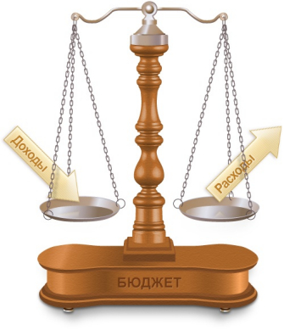
Соотношение доходов и расходов
если весы в равновесии,
бюджет сбалансированный.
если расходы превышают
доходы, бюджет имеет
дефицит.
если доходы превышают
расходы, бюджет избыточный

Slide 11
Группы расходов
Постоянные
Переменные

Slide 12
Постоянные
Переменные
Постоянные расходы – расходы, которые не меняются в течение какого-то периода времени (покупка основных продуктов питания, плата за квартиру, проездной билет и т.д).
периодические (циклические и сезонные)
единовременные (непредвиденные)

Slide 13
Циклические расходы
Циклические расходы – покупка предметов разного срока пользования (мебель 10-12 лет; верхняя одежда 2-3 сезона; бытовая техника, материалы на ремонт и т.д).

Slide 14
Сезонные расходы
Сезонные расходы связаны с определёнными сезонными явлениями (заготовка ягод и овощей, закупка семян и удобрений для садового участка и.т.д).

Slide 15
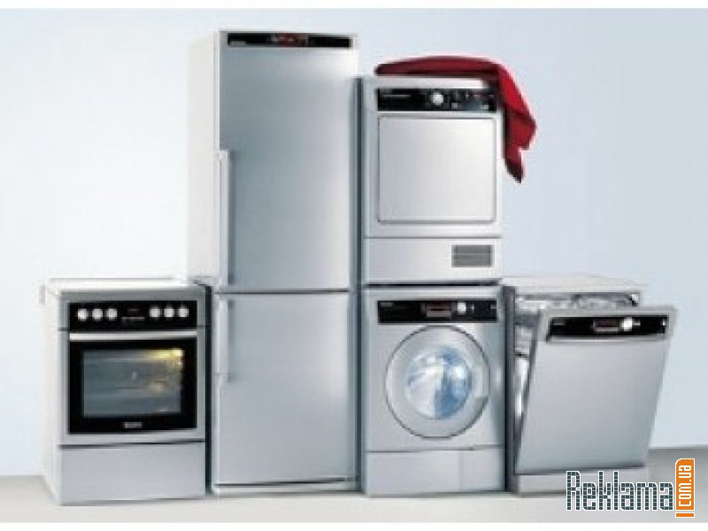
Непредвиденные расходы
Непредвиденные расходы часто связаны с критическими ситуациями (покупка лекарств, ремонт бытовой техники и т.д).

